Slide 1

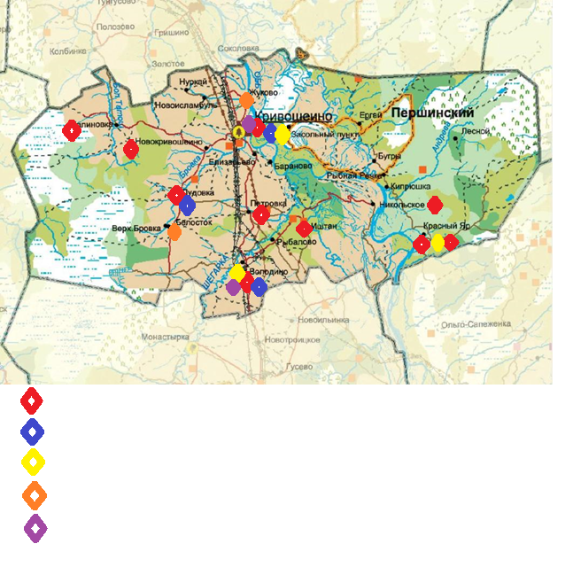
Система образования
Кривошеинского района
Образовательные учреждения Кривошеинского района
Дошкольные образовательные учреждения
Учреждения дополнительного образования (филиалы учреждений)
Филиалы начального общего образования
Центры образования цифрового и гуманитарного профилей «Точка роста»

Slide 2
Показатель рождаемости
в период с 2014 года по 2019 год

Slide 3
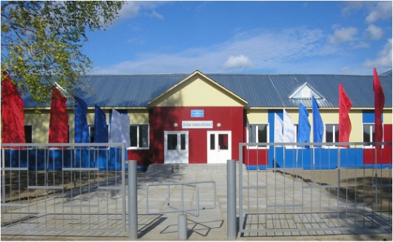
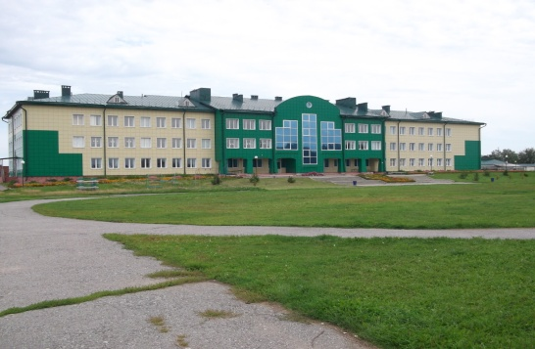
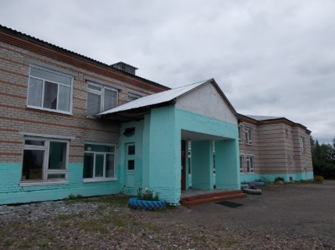
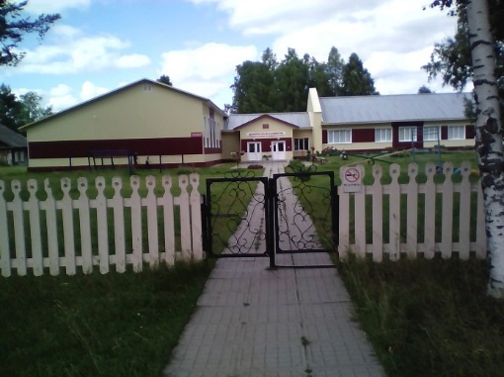
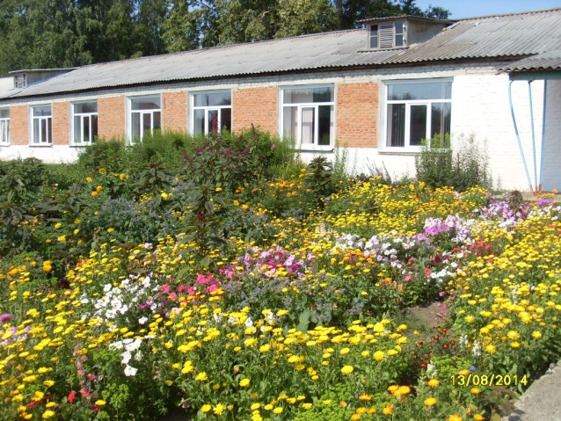
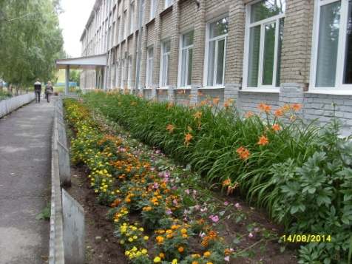
Система образования Кривошеинского района
На территории муниципального образования Кривошеинский район функционирует 10 общеобразовательных учреждений, из которых 4 средних и 6 основных, а также 2 филиала начального общего образования. Число обучающихся на 1 сентября 2019 года составило 1566 человек. Дошкольное образование представлено 3 учреждениями и 14 группами дошкольного образования при 8 общеобразовательных организациях. Всего воспитанников - 667 человек. Дополнительное образование представлены 3 учреждениями с охватом 1171 человек.

Slide 4

«Национальный проект «Образование»: от государственной стратегии к педагогическим практикам»

Slide 5

Кадровое обеспечение системы образования Кривошеинского района
Уровни образования | Количество организаций | Всего учителей на 01 января 2020 года | Пенсионеров по возрасту (из общего количества) | В возрасте до 35 лет (из общего количества) | В возрасте до 50 лет (из общего количества) | В возрасте до 60 лет (из общего количества)
Основные общеобразовательные организации | 10 | 208 | 87 | 35 | 55 | 71
Дошкольные образовательные организации | 3 | 38 | 12 | 12 | 25 | 27
Дополнительные образовательные организации | 3 | 41 | 13 | 9 | 13 | 9
ИТОГО | 16 | 287 | 112 | 56 | 93 | 107

Slide 6

Привлечение и закрепление кадрового потенциала
Учебный год | Количество педагогов принятых в ОО с 1 сентября | Количество педагогов до 35 лет, принятых в ОО с 1 сентября | Имеют статус молодого специалиста | Закрепились на конец учебного года
2015-2016 | 6 | 6 | 0 | 6
2016-2017 | 12 | 11 | 5 | 10
2017-2018 | 10 | 6 | 5 | 9
2018-2019 | 10 | 7 | 7 | 7
2019-2020 | 10 | 5 | 2
ИТОГО: | 48 | 35 | 19 | 32

Slide 7

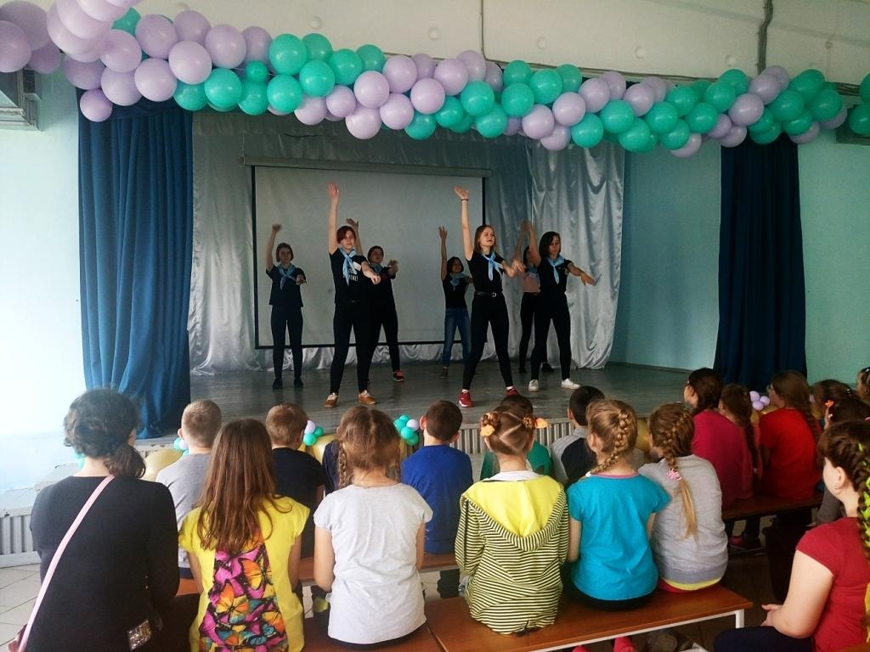
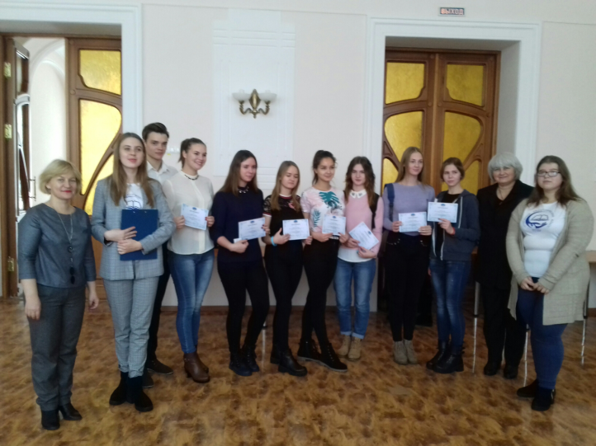
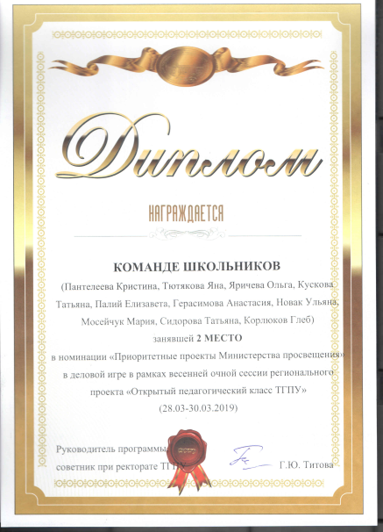
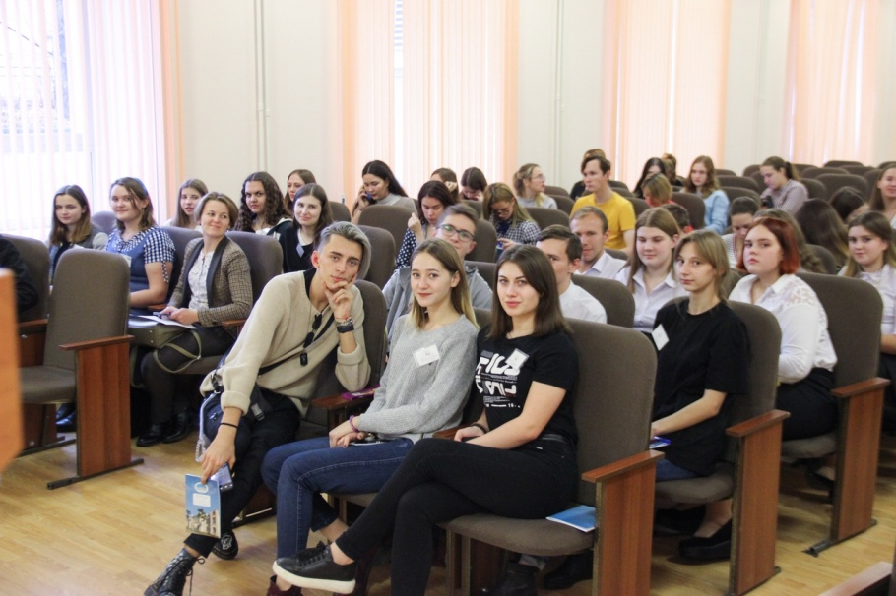
Открытый педагогический класс

Slide 8

Кадровый потенциал
Курс | Количество студентов | Категория зачисления
 |  | Целевой приём (количество человек) | Г/Бюджетное (количество человек) | Коммерческое (количество человек)
1 | 3 | 1 | 2 | 0
2 | 3 | 1 | 1 | 1
3 | 7 | 0 | 5 | 2
4 | 6 | 5 | 0 | 1
5 | 3 | 1 | 2 | 0
ИТОГО | 22 | 8 | 10 | 4

Slide 9

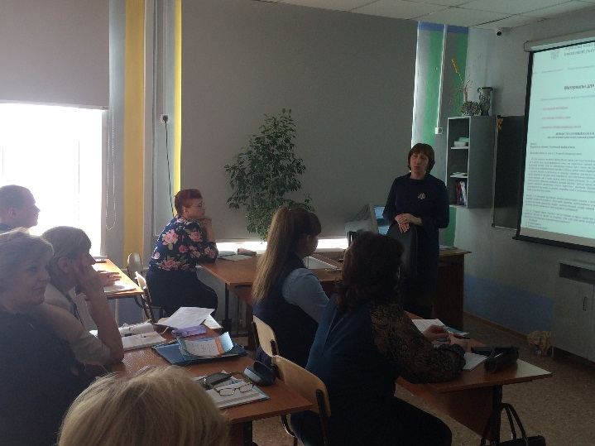
Курсовая подготовка педагогических работников
03.11.2016 г. – КПК по теме «Активные формы работы педагога в рамках ФГОС», в объеме 24 ч., ТОИПКРО;
2016 год – КПК по теме «Формирование проектно-исследовательских компетенций школьников в общем и дополнительном образовании», в объеме 25 ч., ТГУ;
Апрель 2018 года – КПК по теме «Формирование финансовой грамотности школьников через организацию проектной деятельности и другие интерактивные формы обучения», в объеме 72 ч., Московский государственный педагогический университет;
Апрель 2019 года – КПК по теме «Эффективные практики реализации АООП для детей с ОВЗ: межпредметные технологии», в объеме 16 ч., ГАОУ ДПО «Институт развития образования Республики Татарстан»;
27 марта 2019г.- педдесант по теме «Инклюзивное образование. Новая система аттестации педагогических работников», в объеме 8 ч., ТОИПКРО;
2020 год – «Организация процесса обучения в условиях реализации ФГОС среднего общего образования», в объеме 72 ч., АНО ДПО «ОЦ Каменный город».

Slide 10
Аттестация педагогических работников
На 01.09.2019 года 167 педагогических работников имели первую и высшую квалификационную категорию, что составляет 59,6% от общего количества педагогических работников.
 | ДОУ |  | ОО |  | ДО
 | первая | высшая | первая | высшая | первая | высшая
На 01.09. 2018 | 16 | 2 | 88 | 29 | 15 | 7
На 01.09. 2019 | 21 | 2 | 85 | 35 | 17 | 7

Slide 11

Структура районной методической службы
Методический кабинет
Методические площадки
РМО
Центры «Точка роста»
Учителей началь
ных классов
Учителей биологии и химии
Реализации ФЦП «Русский язык»
Педагогов дошкольного образования
Математического образования
Учителей геогра
фии
Учителей иностранного языка
Учителей истории и обществознания
Педагогов дополнительного образования
Психолого-педагогического сопровождения образовательного процесса

Slide 12


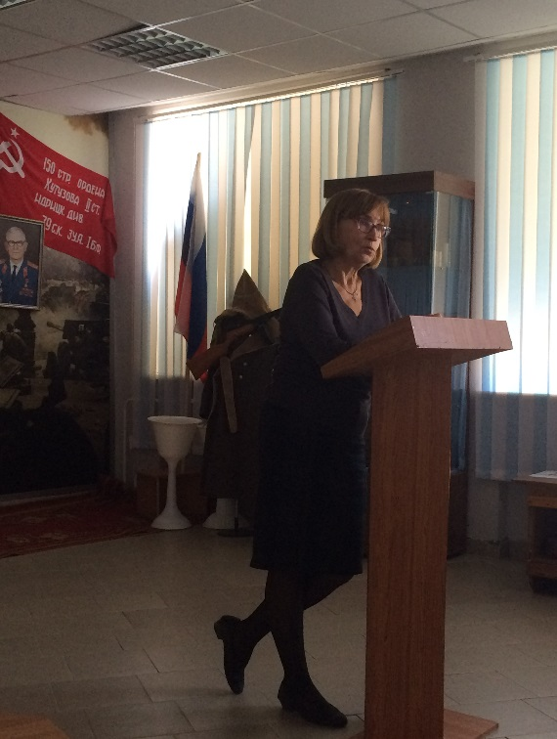
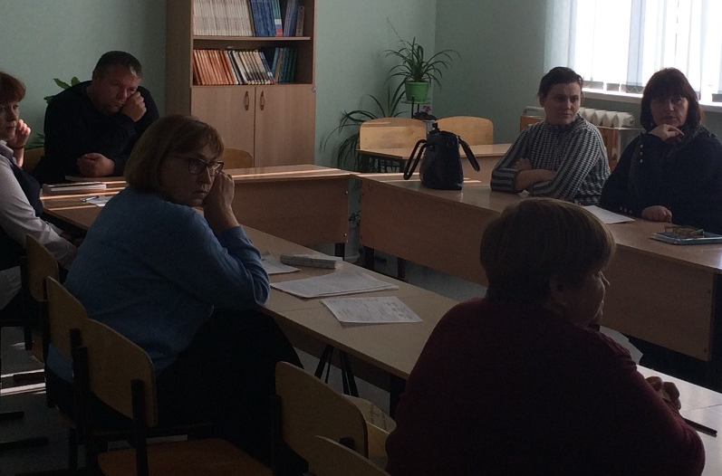
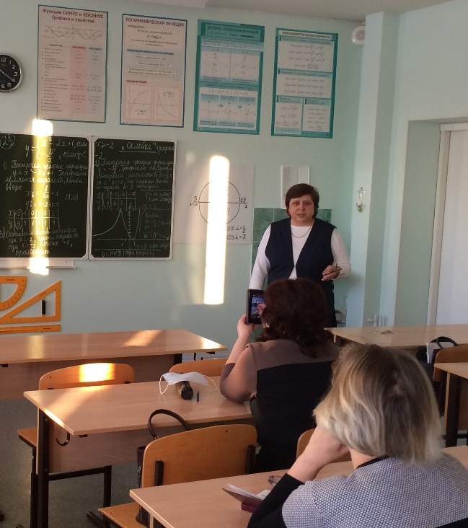
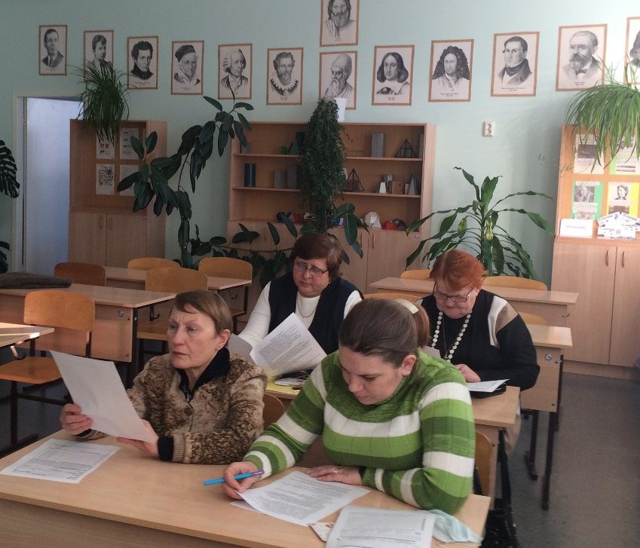


Slide 13


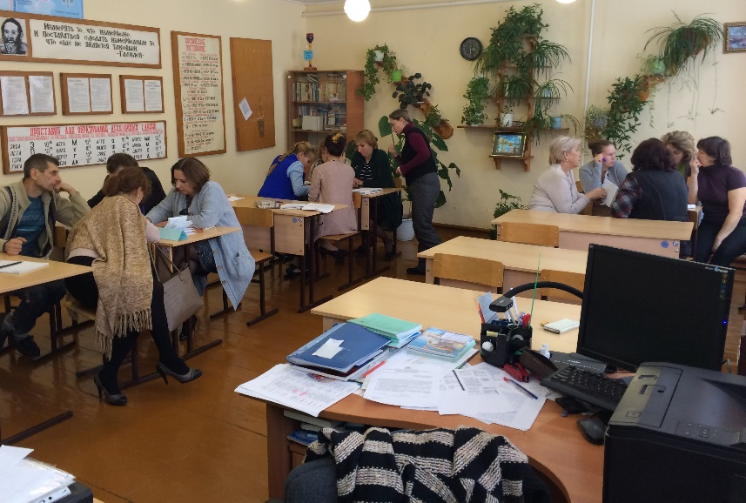
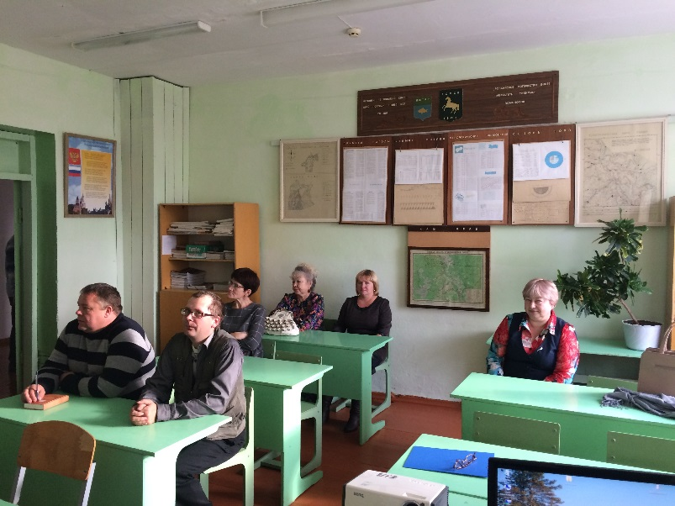
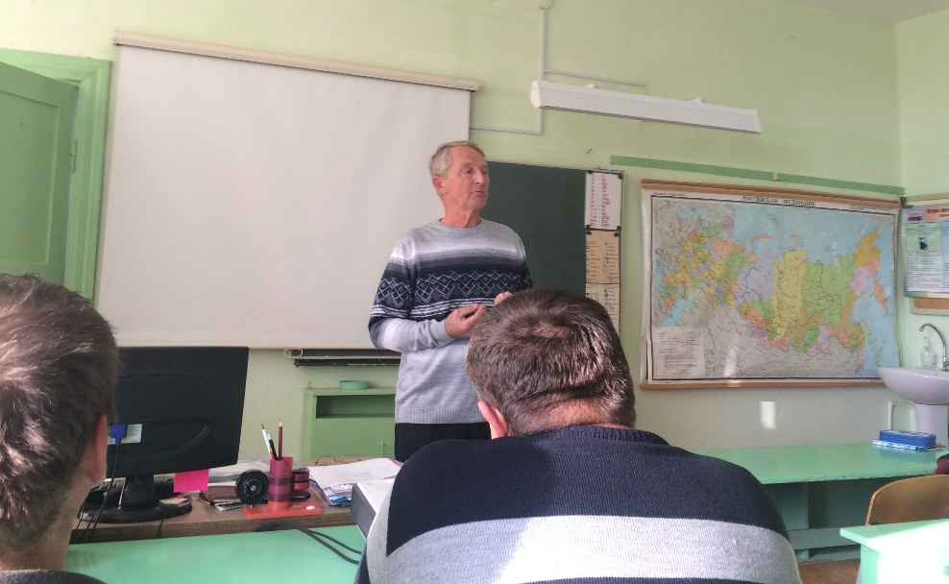
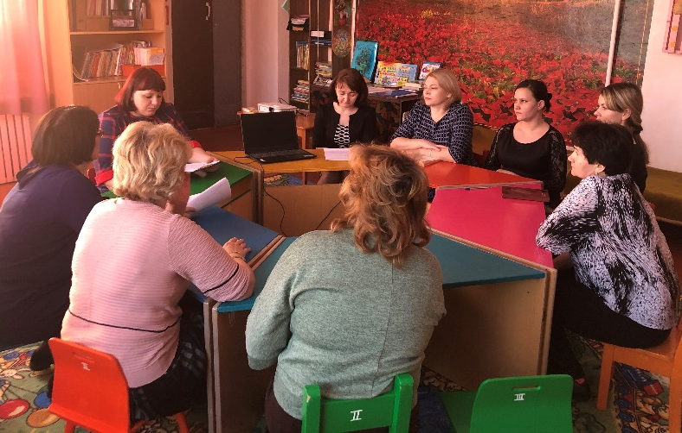

Slide 14

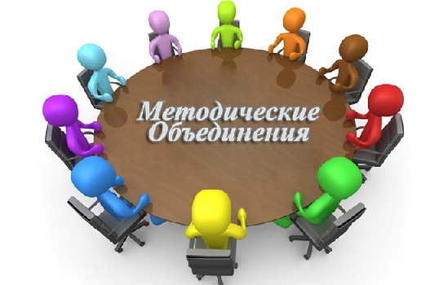
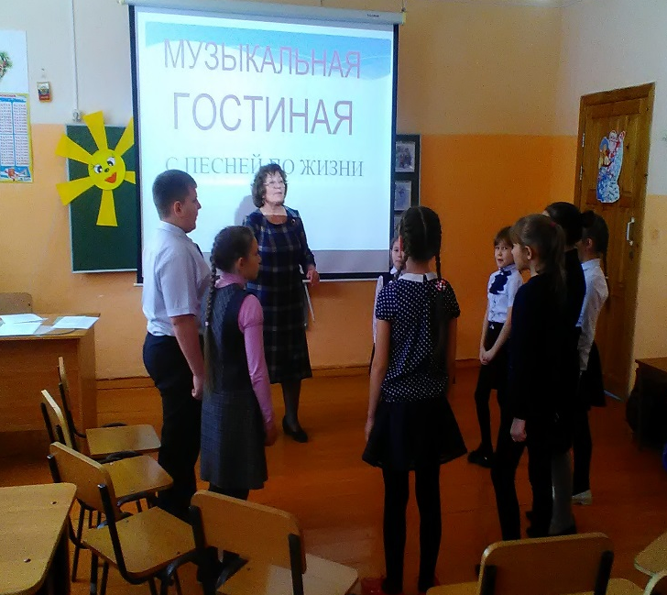
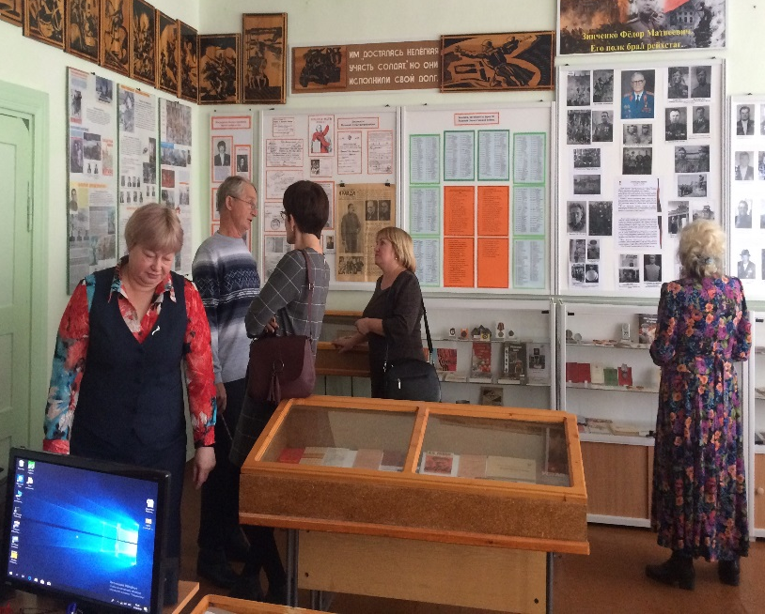
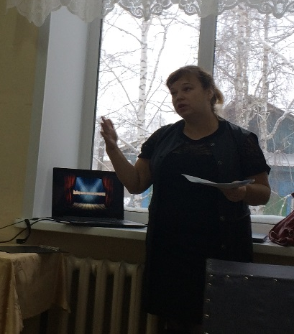
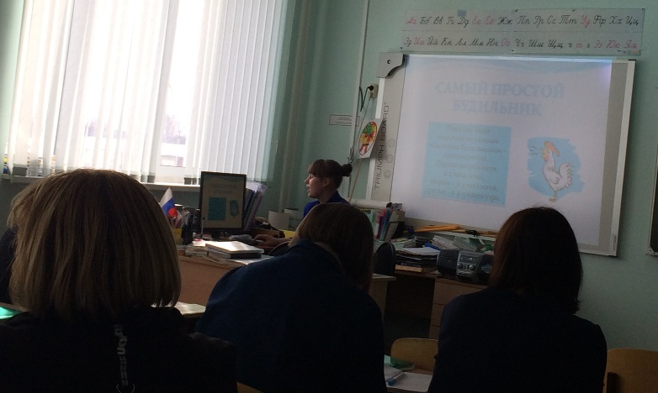
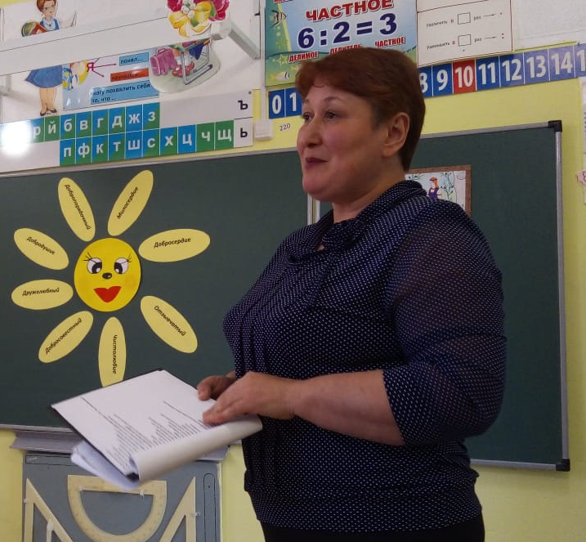

Slide 15
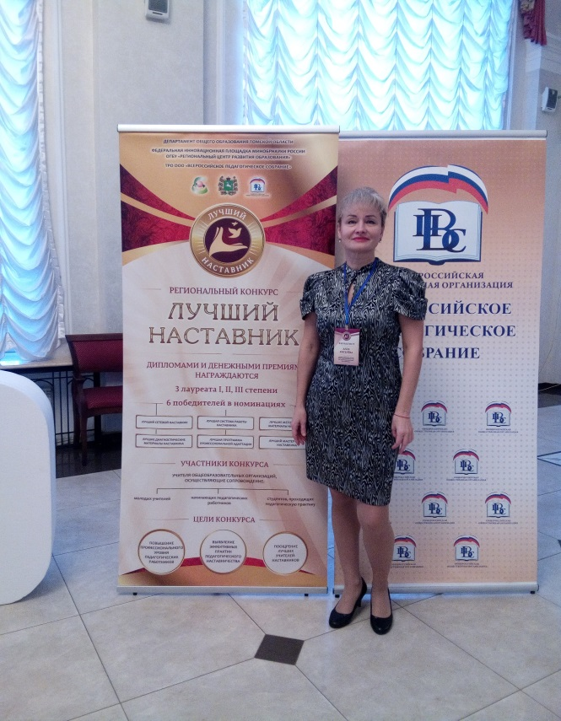


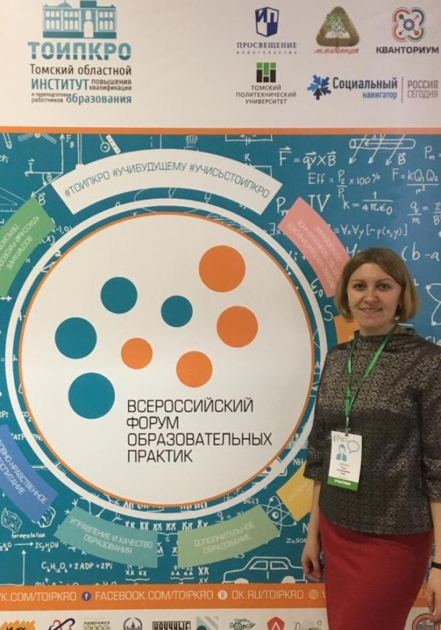
Учебный год | Количество молодых учителей | Количество учителей наставников | Количество учителей – наставников (победителей конкурса на назначение стипендии Губернатора Томской области) | Участие педагогов наставников в региональном конкурсе «Наставничество в образовании»
2017-2018 | 4 | 4 | 4 | 1
2018-2019 | 12 | 10 | 4 | 0
2019-2020 | 13 | 13 | 4 | 0

Slide 16



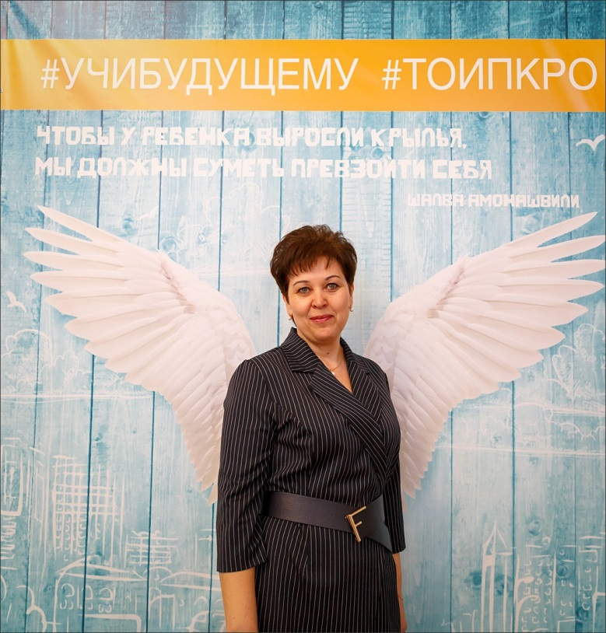
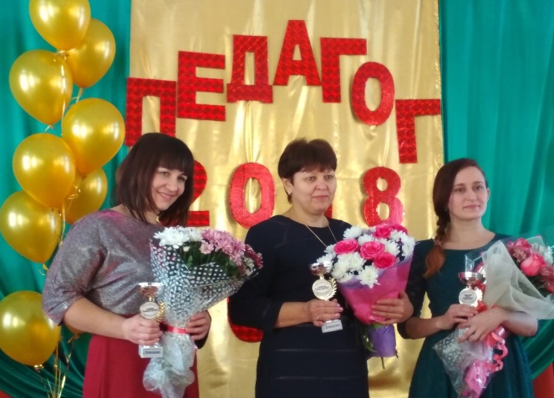
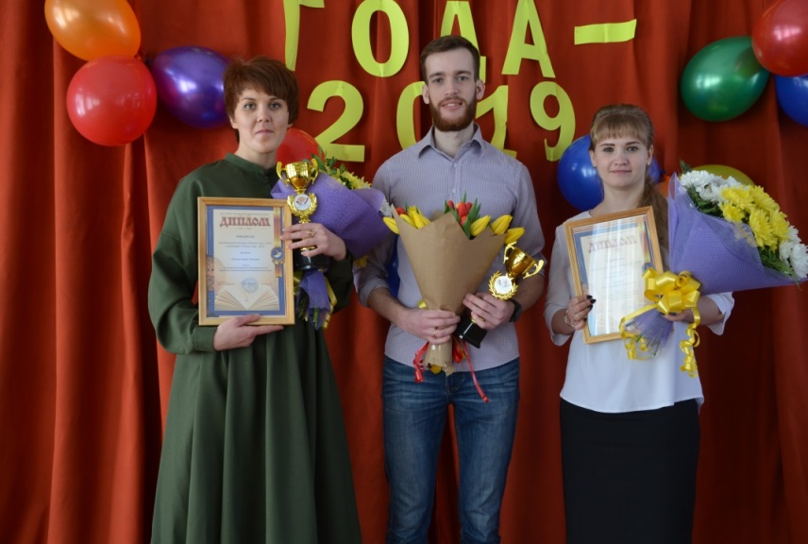
Учебный год | Всего педагогов, принявших участие в муниципальном этапе конкурса «Педагог года» | Количество педагогов в возрасте до 35 лет | Количество педагогов – старше 35 лет | Количество педагогов, принявших участие в региональном этапе конкурса «Педагог года»
2018-2019 | 9 | 4 | 5 | 2
2019-2020 | 7 | 4 | 3 | 2

Slide 17
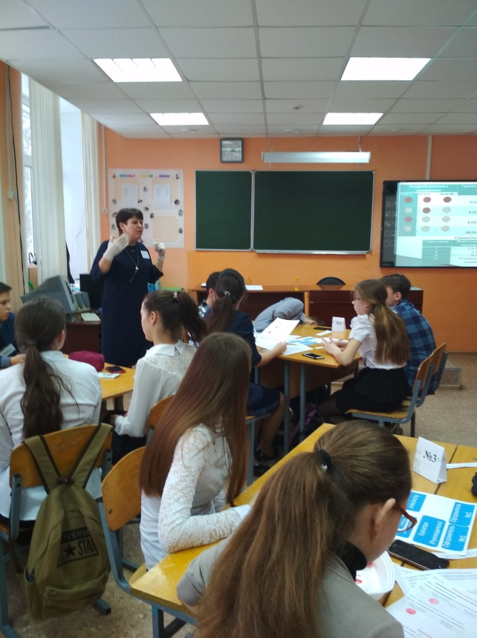
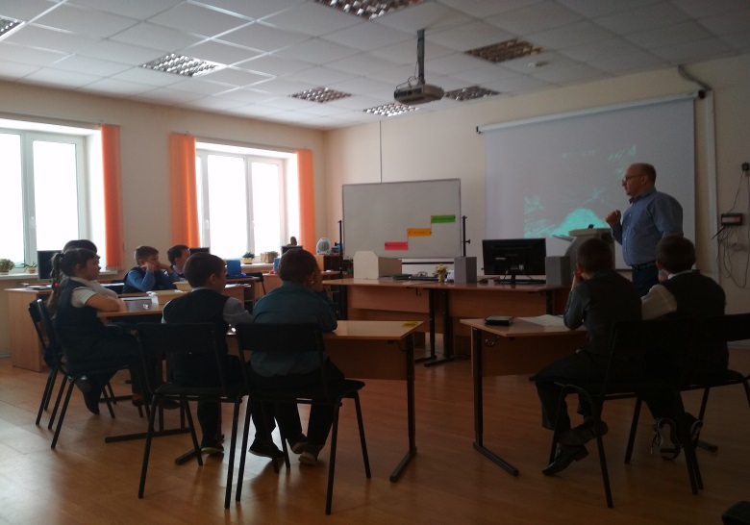
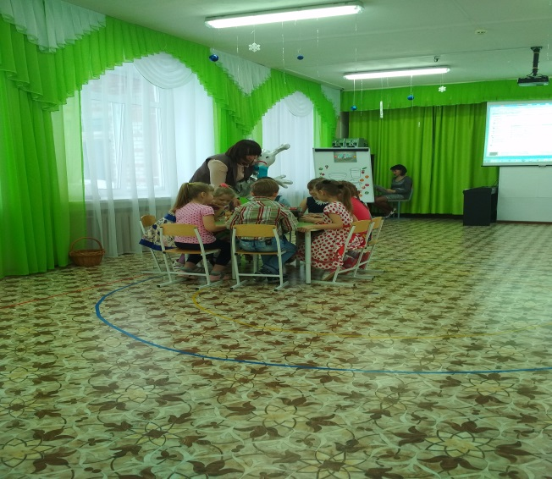
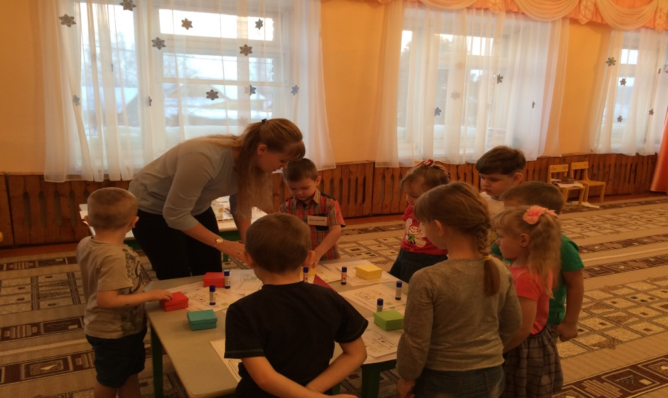
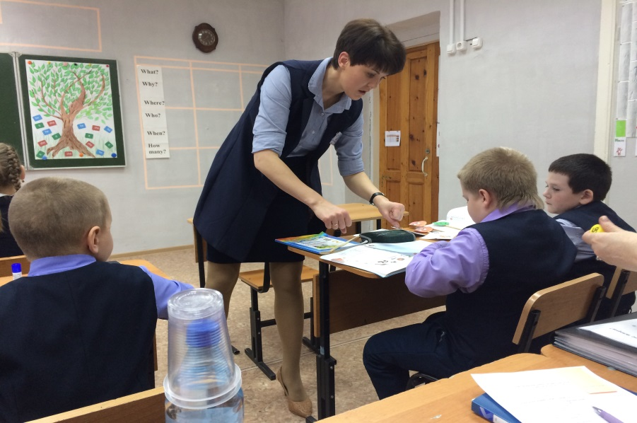

Slide 18


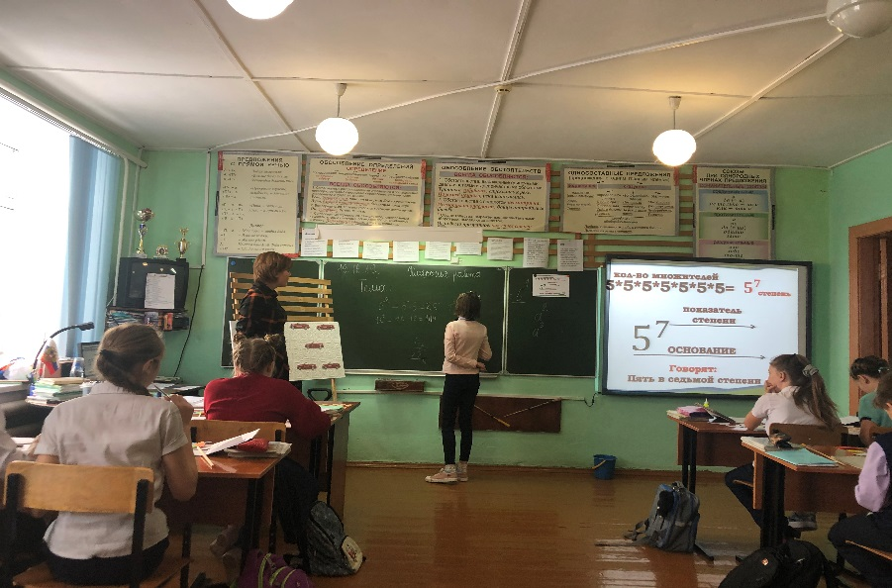
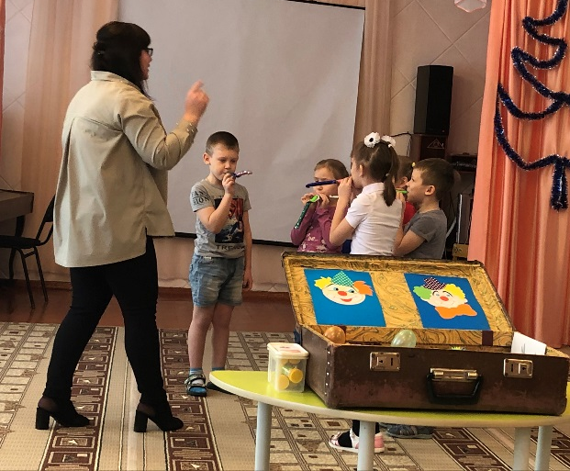
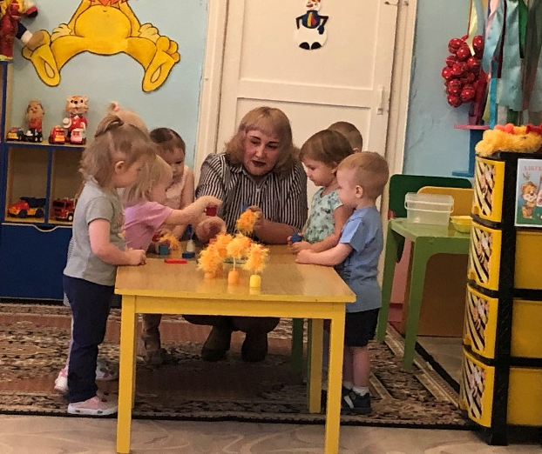
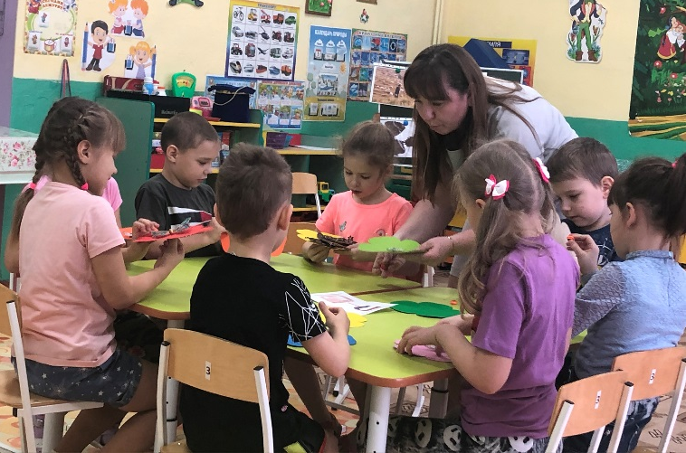
Наименование ОО | Количество участников
МБОУ «Пудовская СОШ» | 3
МБДОУ «Березка» | 9
МБДОУ «Колосок» | 1
МБОУ ДО «Дом детского творчества» | 1

Slide 21

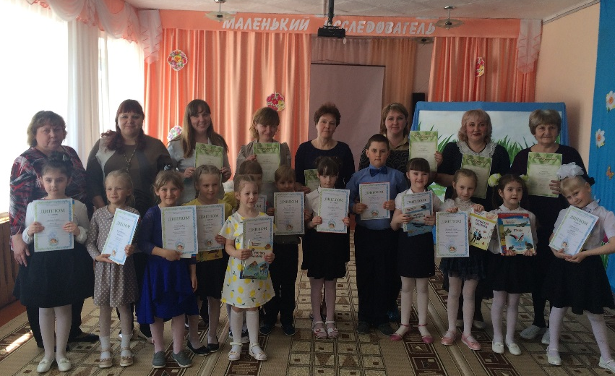

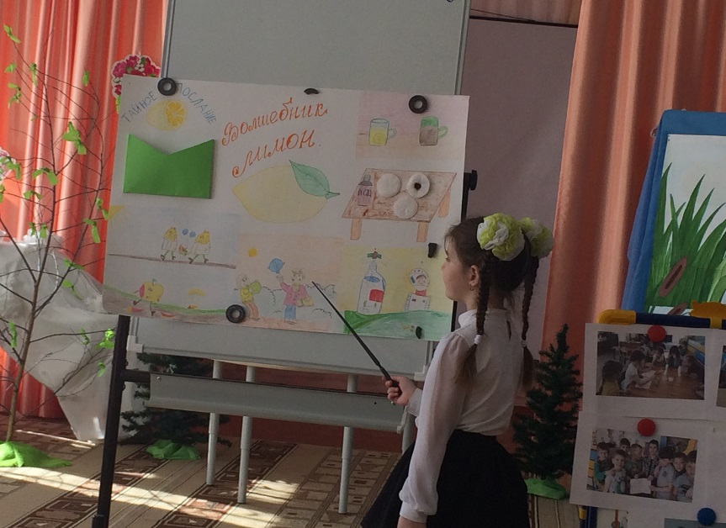
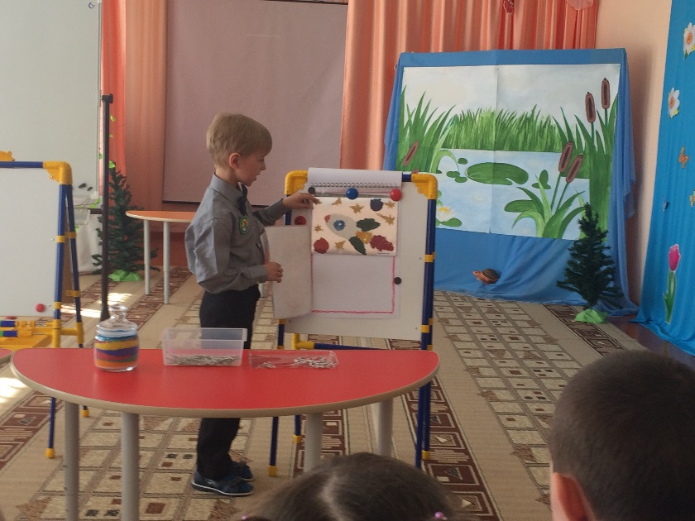
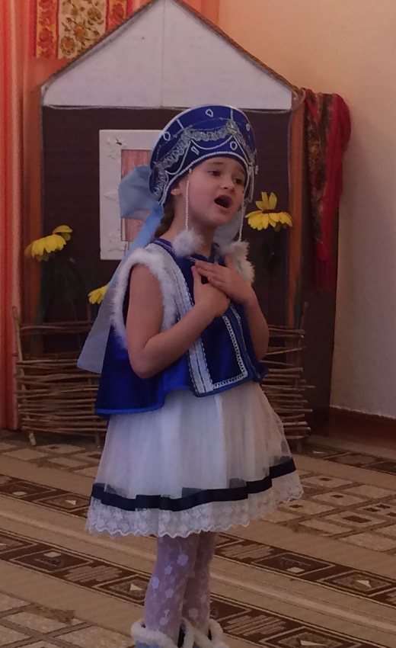
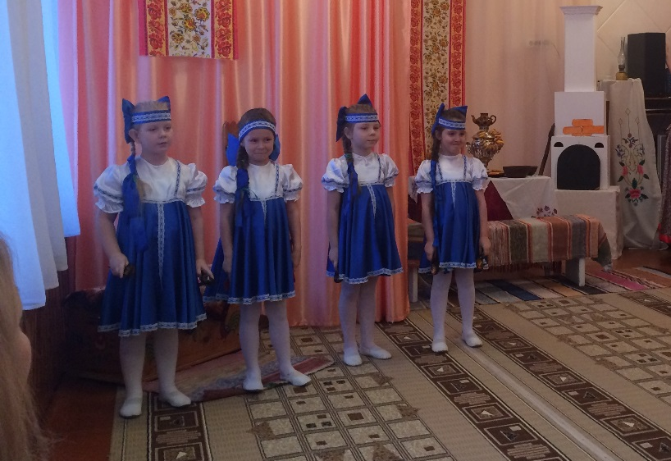
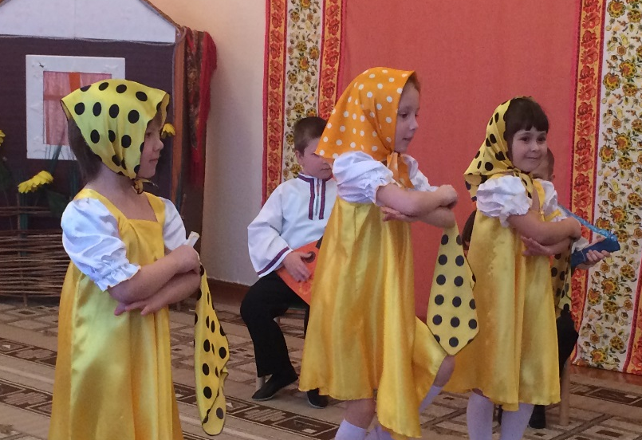

Slide 22
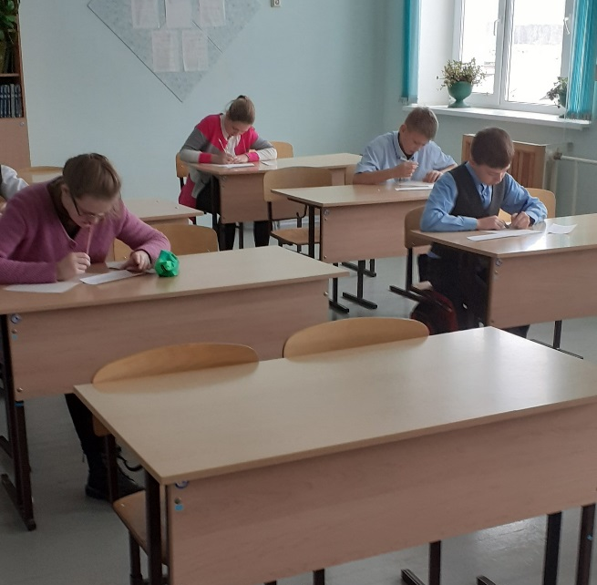


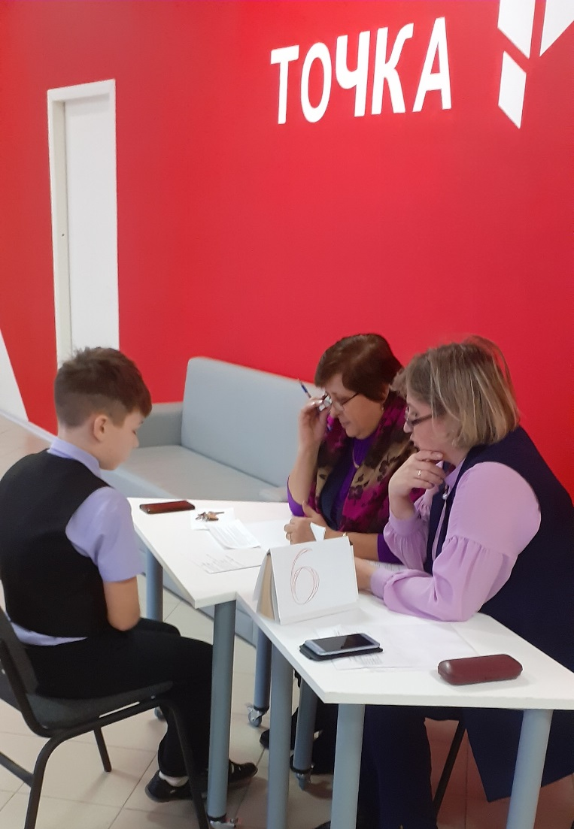
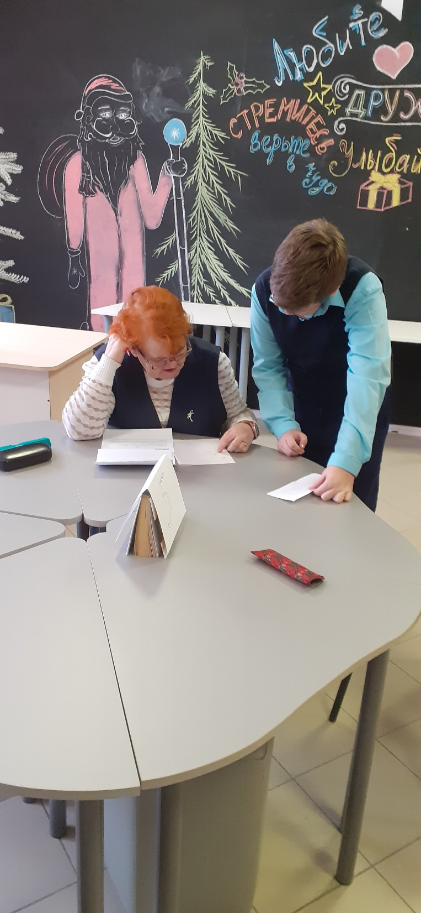

Slide 23
Участие во Всероссийской олимпиаде школьников
Наименование предметов | Количество участников школьного этапа | Количество победителей и призеров | Количество участников муниципального этапа | Колич0ество победителей и призеров
Математика | 168 | 37 | 8 | 0
Физика | 44 | 18 | 14 | 0
Химия | 36 | 12 | 5 | 0
Биология | 185 | 81 | 14 | 0
Информатика | 42 | 5 | 1 | 0

Slide 24
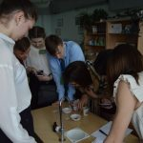







Slide 25










Slide 26








Исследовательская и проектная деятельность

Slide 27








Slide 28








Slide 29

Предметы | 9 класс | По итогам анкетирования | Оргсхема ЕГЭ - 2020
Математика (базовая) |  | 30 | 38
Математика (профильная) |  | 24 | 27
Русский язык |  |  | 65
Физика | 6 | 11 | 11
Химия | 15 | 6 | 7
Биология | 15 | 18 | 19
Обществознание | 23 | 21 | 28
География | 20 | 5 | 5
Информатика и ИКТ | 7 | 8 | 11
Английский язык | 3 | 1 | -
История | 1 | 6 | 9
Литература |  | 1 | -
 | В опросе принимали участие 56 человек |  | Сдают 64 человека + 1 выпускник прошлых лет

Slide 30
Охват детей дополнительным образованием

Slide 31

Распределение сертификатов персонифицированного финансирования на 01.01.2020
Реализуемые сертифицированные программы:
Кривошеинский агропромышленный техникум:
«Водитель категории «В»
Дом детского творчества:
«АРТ-площадка «Протон» (фотография)
«Национальные подвижные игры»
«Берестяное кружево» (резьба по бересте)
«Робознайка» (робототехника для детей от 5 до 7 лет)
Детско-юношеская спортивная школа:
«Лыжные гонки»

Slide 32






Развитие научно-технического творчества

Slide 33
Профильные смены
на базе образовательных организаций
Кривошеинского района
региональные
Наименование смены | Сроки | Количество обучающихся
Профильная смена по финансовой грамотности | 13.06-19.06.2019 | 6
Профильная смена по робототехнике | 24.06-05.07.2019 | 2
Профильная физико-математическая смена | 24.06-05.07.2019 | 1
Смена-интенсив (IT-профиль) | 16.08-22.08.2019 | 1
Профильная смена «Шахматный мир» | 20.08-29.08.2019 | 2
Профильная смена «Большие вызовы» | 20.09-26.09.2019 | 1
Смена-интенсив (математика, физика, химия, биология, информатика) | 11.10-17.10.2019 | 5
Наименование смены | Направленность смены (как допобразование) | Кол-во человек
Юный биолог | Естественнонаучная | 15
Юный страж порядка | Социально-педагогическая | 15
Наследники Победы | Социально-педагогическая | 37
Знатоки Дороги | Социально-педагогическая | 16
Созвездие талантов | Художественная | 15
Зеленый островок | Естественнонаучная | 17
Робототехника | Техническая | 15
Экология | Естественнонаучная | 14
Весёлый английский | Социально-педагогическая | 15
Очумелые ручки | Художественная | 16
Театральные подмостки | Художественная | 15
Самбо | Физкультурно-спортивная | 15
Грация | Художественная | 20
Дорожная азбука | Социально-педагогическая | 10
Юный художник | Художественная | 10
Умелые ручки | Художественная | 12
Спортивная | Физкультурно-спортивная | 12
Юный эколог | Естественнонаучная | 10
Спортивный клуб | Физкультурно-спортивная | 10
Юный тимуровец | Социально-педагогическая | 10
Исследователи | Естетсвеннонаучная | 15
Листопадничек | Естетсвеннонаучная | 15
Почемучки | Естетсвеннонаучная | 15
Светофорчики | Социально-педагогическая | 15
Царство права | Социально-педагогическая | 15
Эврика | Естетсвеннонаучная | 15
Клуб «Кедр» | Естетсвеннонаучная | 10
Юный эколог | Естетсвеннонаучная | 10
Твори добро | Социально-педагогическая | 10
 |  | 419

Slide 34








Slide 35









Открытый молодежный
университет
4 программы
(«Необычное в обычном»,
«Другой взгляд – другой мир»,
«Технологии творческого мышления в проектах и графике», «Профнавигация. Профессии настоящего и будущего»)
3 образовательные организации
196 обучающихся

Slide 36






Взаимодействие с ВУЗами

Slide 37






День департамента науки и высшего образования
Представители девяти вузов Томской области
ежегодно проводят интерактивные мастер-классы и индивидуальные консультации
для будущих выпускников образовательных организаций Кривошеинского района по вопросам поступления.

Slide 38






Slide 39








Профессии настоящего и будущего

Slide 40

Цифровая образовательная среда
2019 год. Обеспечение интернет соединения со скоростью соединения не менее 50Мб/с):
Филиал начального общего образования МБОУ «Кривошеинская СОШ имени Героя Советского Союза Ф.М. Зинченко»;
МБОУ «Володинская средняя общеобразовательная школа»;
МБОУ «Петровская общеобразовательная школа»;
МКОУ «Никольская общеобразовательная школа».
2020 год
Внедрение целевой модели цифровой образовательной среды | Курсы повышения квалификации | Обновление информационного наполнения и функциональных возможностей сайтов ОО
1. МБОУ «Белобугорская ООШ»; 2.МБОУ «Иштанская ООШ»; 3. МКОУ «Петровская ООШ». | 21 педагог (в том числе руководители ОО) 1.МКОУ «Петровская ООШ» - 6 чел.; 2.МБОУ «Иштанская ООШ» - 9 чел., 3.МБОУ «Белобугорская ООШ» - 6 чел. | 1.МБОУ «Кривошеинская СОШ им. Героя Советского Союза Ф.М. Зинченко»; 2.МБОУ «Володинская СОШ»; 3.МБОУ «Белобугорская ООШ»; 4.МБОУ «Иштанская ООШ»; 5.МКОУ «Петровская ООШ».

Slide 41






Реализация программ в сетевом взаимодействии с Открытым молодёжным университетом
На уровне начального общего образования
1-й класс
48 человек
На уровне основного общего образования
5-й класс
Профориентационный курс;
8-й класс
17 человек
Программа дополнительного образования «Технологии творческого мышления в проектах и графике»
15 человек
2- й класс
24 человека

Slide 42













Физическая культура и спорт

Slide 43

 | Общее количество выпускников 2019 года | Кол-во поступивших:
 |  | ССУЗ | 10 класс
Выпускники 9 класса | 133 | 60 | 69
Выпускники 11 класса, из них поступили: | 58 | ССУЗ | ВУЗ
 |  | 29 | 27
Гуманитарное направление | 19 | 4 | 15
Техническое направление | 24 | 15 | 9
Иные направления | 13 | 10 | 3

Slide 44


